Slide 1
F
F
F
F
F
D
F
1P
1P + N
2P
3P
3P
3P
B16A
B16A
25A
63A
63A
75kA
30mA
30mA
D02
D02
T1+T2
Leitungsschutzschalter 1P B16A
FI/LS-Schalter 1P + N B16A 30mA
RCD 2P 25A 30mA
Sicherung 3P 63A D02
Sicherungstrennschalter 3P 63A D02
Schließer
Überspannungsschutz 3P 75kA T1+T2
Stromkreis
Leistung
Kabel
Länge
Lastname
Notiz
Betriebsmittel
Verteilung

Slide 2
F
F
3P
3P
63A
63A
D02
D02
Sicherung 3P 63A D02
Sicherungstrennschalter 3P 63A D02
Stromkreis | ESP | ESP+SI | ESP+SITS
Leistung
Kabel
Länge
Lastname
Notiz
Einspeisung
Verteilung

Slide 3
F
F
F
F
F
F
1P
1P
1P
3P
3P
3P
B16A
B13A
B10A
B16A
B13A
B10A
Leitungsschutzschalter 1P B16A
Leitungsschutzschalter 1P B13A
Leitungsschutzschalter 1P B10A
Leitungsschutzschalter 3P B16A
Leitungsschutzschalter 3P B13A
Leitungsschutzschalter 3P B10A
Stromkreis | LS-1P-B16 | LS-1P-B13 | LS-1P-B10 | LS-3P-B16 | LS-3P-B13 | LS-3P-B10
Leistung
Kabel
Länge
Lastname
Notiz
Abgänge Leitungsschutzschalter
Verteilung

Slide 4
F
F
F
F
F
F
1P + N
1P + N
1P + N
4P
4P
4P
B16A
B13A
B10A
B16A
B13A
B10A
30mA
30mA
30mA
30mA
30mA
30mA
FI/LS-Schalter 1P + N B16A 30mA
FI/LS-Schalter 1P + N B13A 30mA
FI/LS-Schalter 1P + N B10A 30mA
FI/LS-Schalter 4P B16A 30mA
FI/LS-Schalter 4P B13A 30mA
FI/LS-Schalter 4P B10A 30mA
Stromkreis | FILS-1PN-B16 | FILS-1PN-B13 | FILS-1PN-B10 | FILS-4P-B16 | FILS-4P-B13 | FILS-4P-B10
Leistung
Kabel
Länge
Lastname
Notiz
Abgänge FI-LS
Verteilung

Slide 5
F
F
F
F
F
F
3P
3P
3P
3P
3P
3P
63A
50A
40A
35A
32A
20A
D02
D02
D02
D02
D02
D02
Sicherung 3P 63A D02
Sicherung 3P 50A D02
Sicherung 3P 40A D02
Sicherung 3P 35A D02
Sicherung 3P 32A D02
Sicherung 3P 20A D02
Stromkreis | SI-3P-63-D02 | SI-3P-50-D02 | SI-3P-40-D02 | SI-3P-35-D02 | SI-3P-32-D02 | SI-3P-20-D02
Leistung
Kabel
Länge
Lastname
Notiz
Abgänge Sicherungen
Verteilung

Slide 6
F
F
2P
4P
25A
40A
30mA
30mA
RCD 2P 25A 30mA
RCD 4P 40A 30mA
Stromkreis | RCD-2P-25-30 | RCD-4P-40-30
Leistung
Kabel
Länge
Lastname
Notiz
Abgänge RCD
Verteilung

Slide 7
D
F
3P
63A
Schließer
D02
Sicherung 3P 63A D02
F
3P
75kA
T1+T2
Überspannungsschutz 3P 75kA T1+T2
Stromkreis | SL | Blitz
Leistung
Kabel
Länge
Lastname
Notiz
Abgänge Sonstige
Verteilung

Slide 8
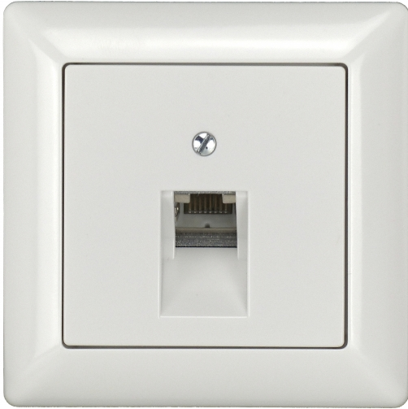
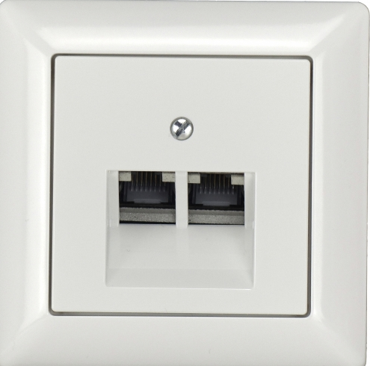
Stromkreis | EDV1 | EDV2 | EDV2KS | EDV2PS
Leistung
Kabel
Länge
Lastname
Notiz
EDV
Verteilung

Slide 9
40A
0,03 A
3P+N
B16A
1P
B16A
1P
B16A
1P
B16A
1P
B16A
1P
Stromkreis
Leistung
Kabel
Länge
Lastname
Notiz
Beschreibung
Verteilung

Slide 10
40A
0,03 A
3P+N
^^
B16A
1P
KNX Aktor 4 Kanal
Stromkreis
Leistung
Kabel
Länge
Lastname
Notiz
Beschreibung
Verteilung

Slide 11
F
1P
B16A
10mA
FI/LS-Schalter 1P + N B16A 10mA
Stromkreis
Leistung
Kabel
Länge
Lastname
Notiz
Beschriftung Parameter

